Slide 1
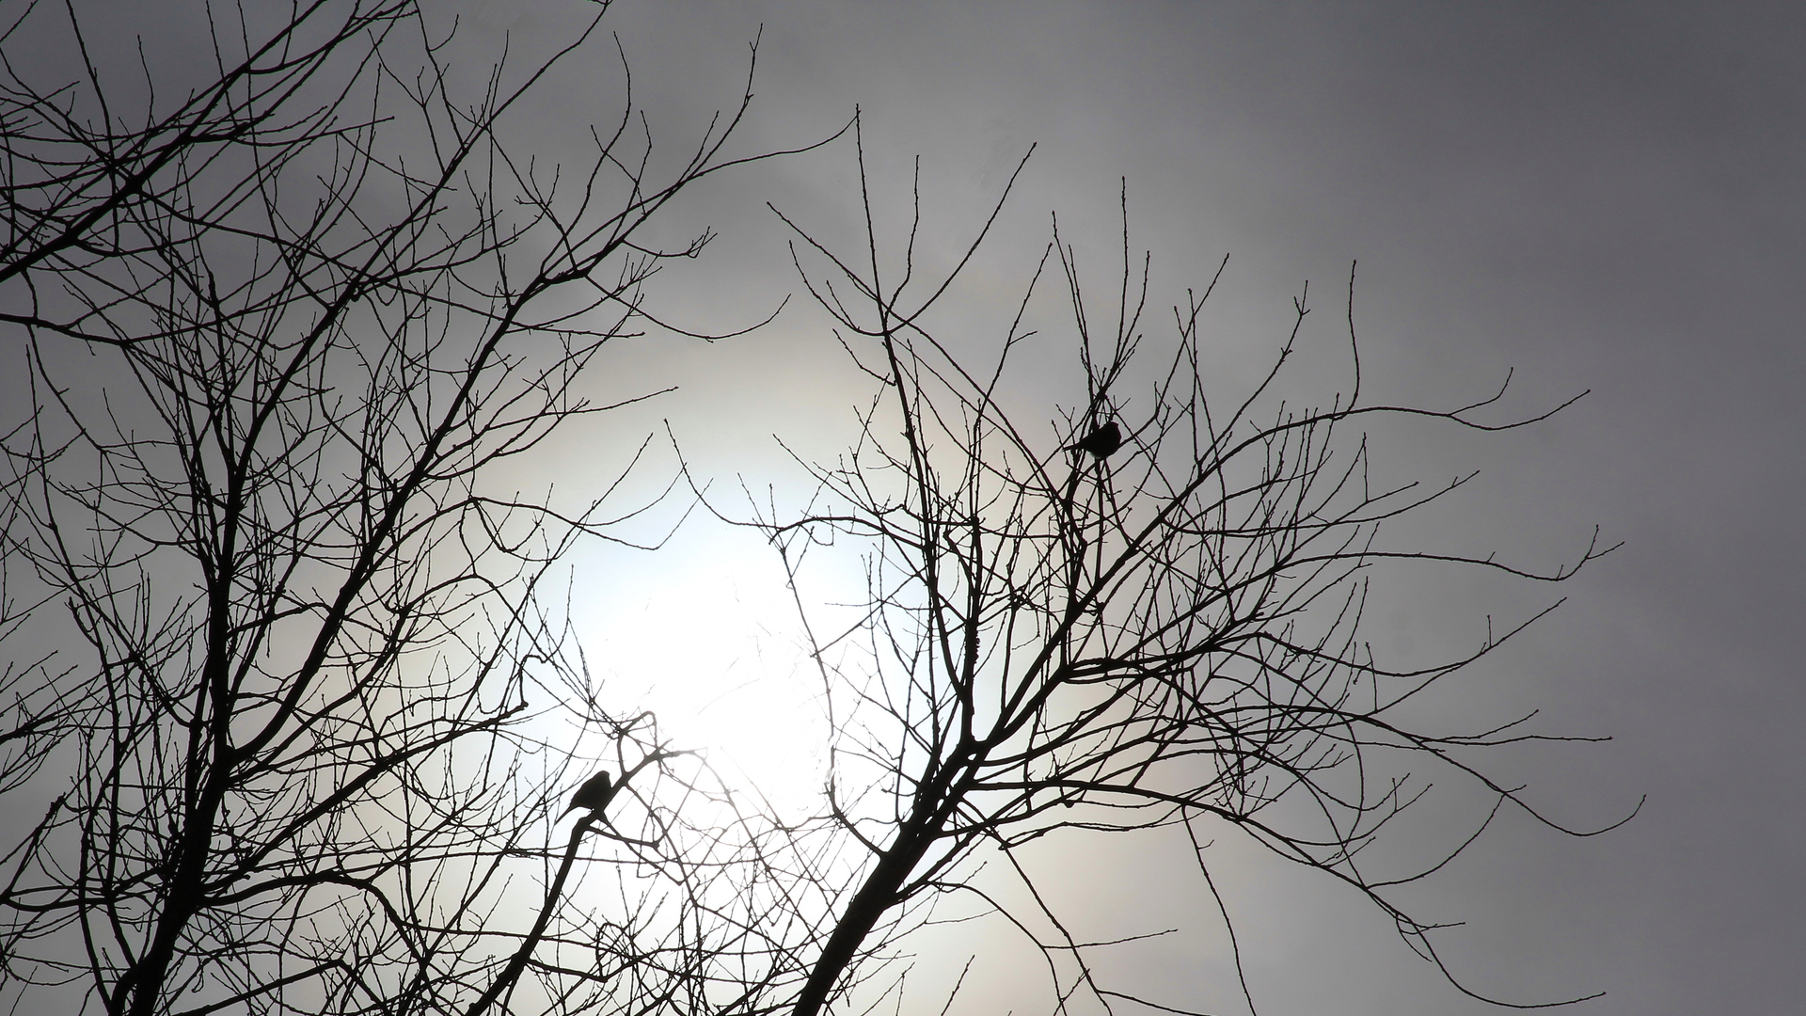
Crainn Dhuillsilteacha sa Gheimhreadh

Slide 2
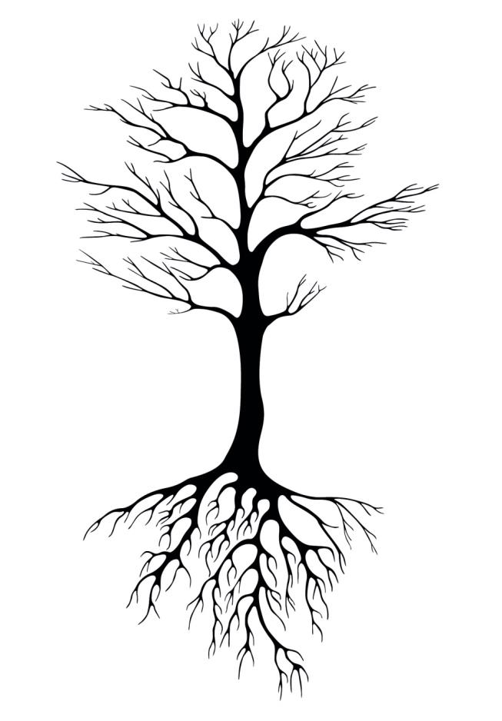
Crann Duillsilteach sa Gheimhreadh
Bíonn bachlóga le feiceáil ar na géaga sa gheimhreadh. Fásann duilleoga agus bláthanna as na bachlóga san earrach.
An féidir leat codanna an chrainn a ainmniú?
Coinníonn an stoc na géaga in airde. Iompraíonn féitheacha sa stoc uisce agus mianraí aníos ón talamh chuig gach cuid den chrann. Sa samhradh, iompraítear bia ó na duilleoga anuas tríd an stoc freisin.
na fréamhacha
na géaga
an stoc
Coinníonn na fréamhacha an crann ina sheasamh suas díreach sa talamh. Súnn siad isteach uisce freisin agus stórálann siad bia don chrann.
An bhfuil a fhios agat cén fheidhm atá leis na codanna éagsúla?

Slide 3
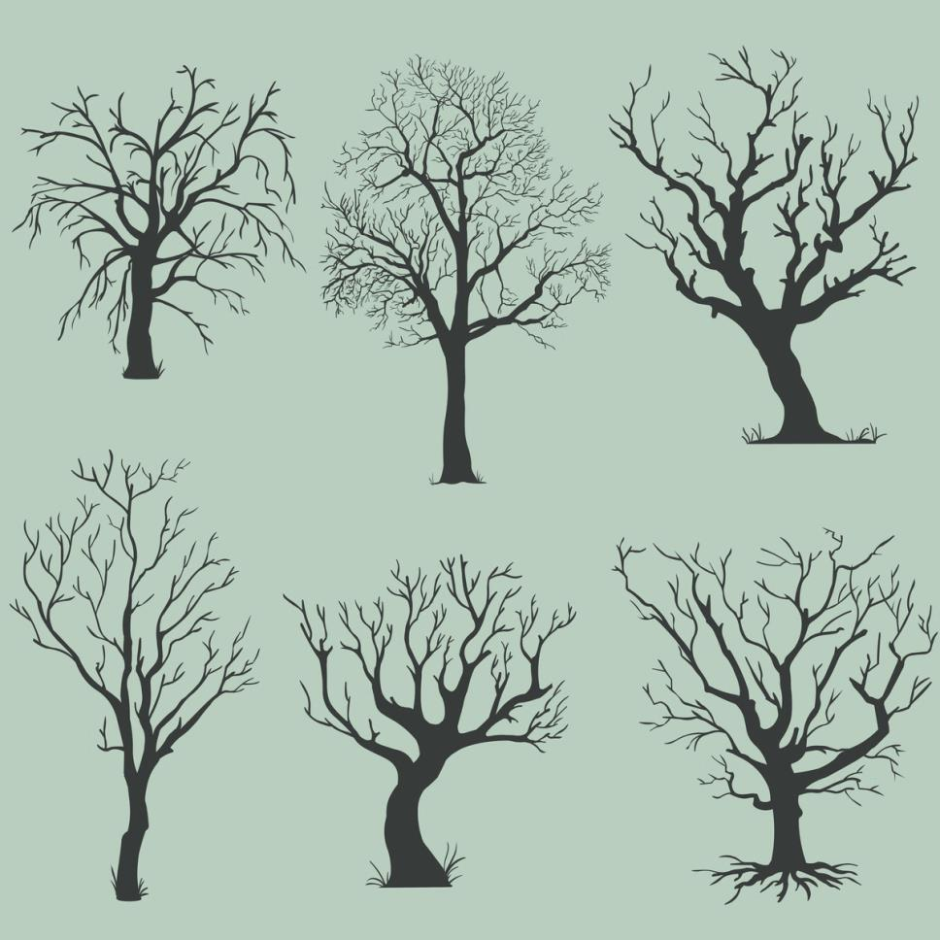
Bíonn na crainn dhuillsilteacha lom sa gheimhreadh.
Is féidir go leor crann a aithint ar an gcruth atá orthu agus iad lom.

Slide 4
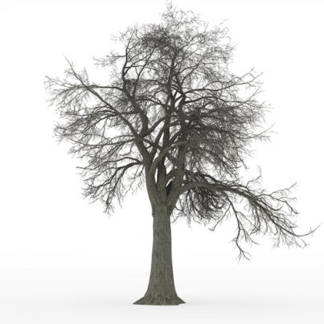
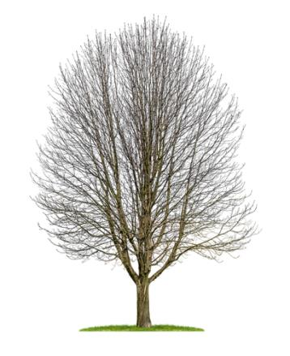
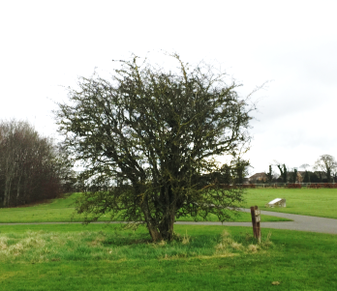
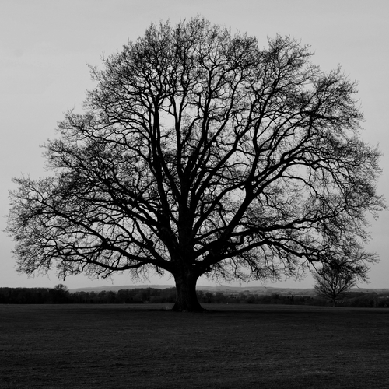
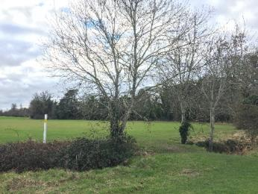
An fhuinseog
An sceach gheal
An crann cnó capaill
Seo íomhánna de chúig chrann dhuillsilteacha sa gheimhreadh. Féach na cruthanna difriúla atá orthu.
An crann darach
An seiceamar

Slide 5
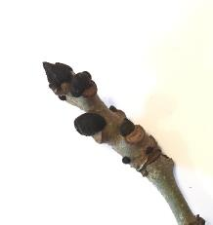
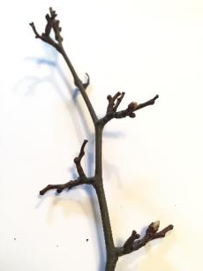
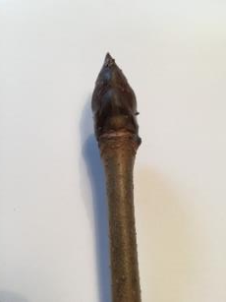
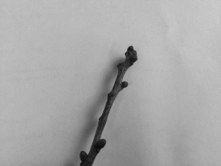
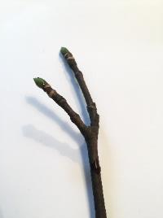
An fhuinseog
Bíonn dath dubh ar na bachlóga.
An sceach gheal
Bíonn na bachlóga beag agus donn.
An crann cnó capaill
Bíonn na bachlóga mór agus snasta.
Bíonn bachlóga le feiceáil ar na géaga sa gheimhreadh. Is féidir crann a aithint ar na bachlóga atá air.
Fásann duilleoga agus bláthanna as na bachlóga san earrach.
An crann darach
Bíonn a lán bachlóga beaga ar bharr na gcraobh.
An seiceamar
Bíonn dath glas ar na bachlóga.

Slide 6
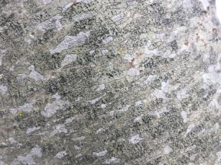
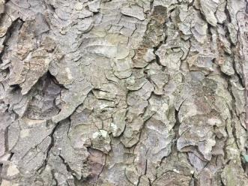
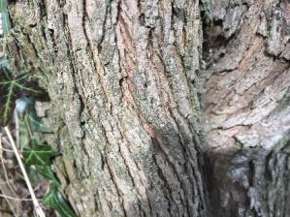
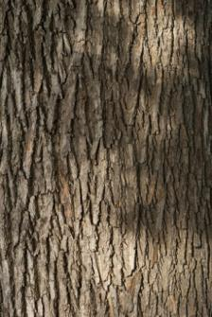
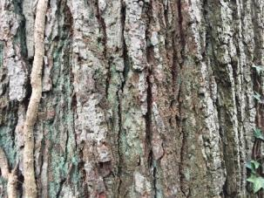
An fhuinseog
Coirt mhín liath
An sceach gheal
Coirt gharbh dhonn
An crann cnó capaill
Coirt screamhach dhonn
Bíonn stoc an chrainn clúdaithe le coirt. Bíonn cuma faoi leith ar an gcoirt ag brath ar cén cineál crainn atá ann.
Cosnaíonn an choirt an stoc ar an gcuid is measa den teas agus den fhuacht. Cosnaíonn sí an stoc freisin ar fheithidí agus ar ainmhithe.
An crann darach
Bíonn iomairí doimhne ar an gcoirt.
An seiceamar
Coirt gharbh dhonn

Slide 7
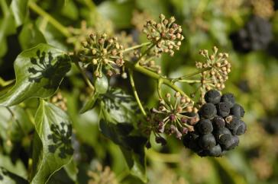
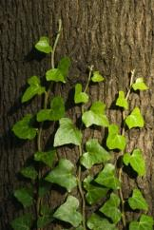
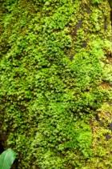
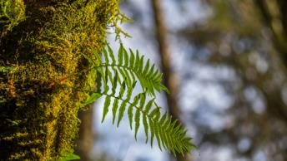
Is minic a bhíonn eidhneán ag fás ar chrainn. Ar stoc na gcrann a fhásann sé. Maireann feithidí agus ainmhithe beaga san eidhneán. Tagann caora dubha ar an eidhneán go déanach sa bhliain. Bia tábhachtach do na héin is ea na caora sin.
Eidhneán
Fásann caonach ar choirt roinnt crann. Uaireanta bíonn coirt an chrainn clúdaithe go hiomlán le brat de chaonach glas. Tarlaíonn sé sin go háirithe in áiteanna ina mbíonn an-chuid báistí.
Caonach
Seo raithneach. Uaireanta feictear raithneach ag fás ar choirt crann.
Raithneach

Slide 8
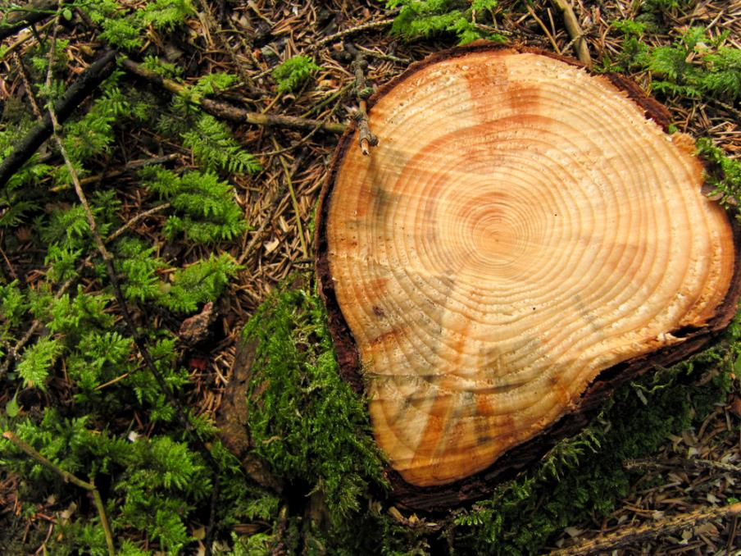
Seo trasghearradh de stoc crainn. An bhfeiceann tú na fáinní? Is ionann gach ceann acu agus bliain fáis i saol an chrainn. Is féidir aois an chrainn a dhéanamh amach ach na fáinní a chomhaireamh.

Slide 9
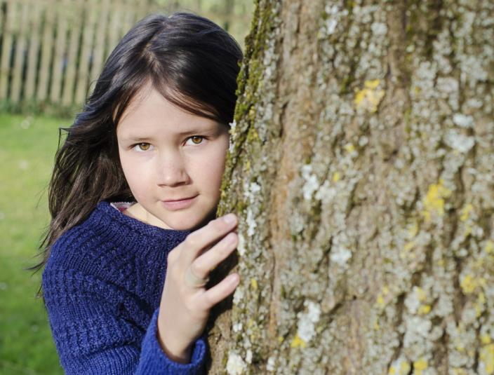
Siúlóid Dúlra
Tá sé in am filleadh ar an gcrann a bhfuil tú ag déanamh staidéir air. Téigh ag féachaint air agus scrúdaigh cruth an chrainn, na bachlóga agus an choirt.
Cuir cruth an chrainn i gcomparáid leis an gcruth atá ar chrainn eile. Tabhair faoi deara freisin an difear idir an choirt agus na bachlóga atá ar do chrannsa agus an choirt agus na bachlóga atá ar chrainn eile.
Líon isteach an t-eolas ar leathanach 32 agus 33 den leabhar oibre.

Slide 10
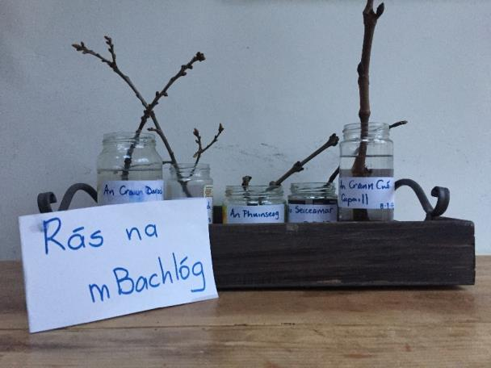
Siúlóid Dúlra
Iarr ar an múinteoir géag ó chúpla crann difriúil a fháil agus a thabhairt ar ais go dtí an seomra ranga. Bíodh na géaga timpeall 20 cm ar fad agus bíodh cúpla bachlóg ar gach ceann acu. Úsáid an cárta aitheantais atá ag an nasc seo thíos chun na crainn lena mbaineann na géaga a aithint: www.woodlandtrust.org.uk/naturedetectives/ activities/2015/09/twig-id
Cuir na géaga i bprócaí uisce. Cuir lipéad ar gach próca agus scríobh an dáta agus ainm an chrainn air. Athraigh an t-uisce ó am go ham. Gach uair a fheiceann tú duilleog nó bláth ag fás as bachlóg scríobh síos ainm an chrainn ar a bhfuil sé ag fás agus an dáta ar ar thosaigh sé ag fás. Bíodh sé ina rás idir na crainn éagsúla!
Cén crann a bhuafaidh rás na mbachlóg, meas tú?

Slide 11
Rialacha na Siúlóide
Ní mór éisteacht leis an múinteoir i gcónaí agus a c(h)uid treoracha a leanúint.
Má tá cosán ann ní mór siúl air i gcónaí, seachas nuair is gá dul chomh fada le crann chun eolas a fháil.
Má tá daoine eile amuigh ag siúl ba cheart spás a fhágáil le go mbeidh siad in ann dul tharat.
Ná caith bruscar.

Slide 12
Fíor nó Bréagach?
Ráiteas | Fíor | Bréagach
Fásann duilleoga ar na crainn dhuillsilteacha sa gheimhreadh.
Is crann duillsilteach é an crann darach.
Coinníonn stoc an chrainn na géaga in airde.
Fásann duilleoga agus bláthanna as na bachlóga san earrach.
Is féidir aois crainn a dhéanamh amach ach na fáinní ar an stoc a chomhaireamh.
Bíonn fréamhacha an chrainn clúdaithe le coirt.
Bíonn an chuma chéanna ar gach bachlóg, is cuma cén crann ar a bhfuil sí ag fás.
Bíonn bachlóga ar na crainn dhuillsilteacha sa gheimhreadh.

Slide 13
Tuilleadh eolais ar an suíomh seo:
http://www.treeday.ie/Module-PDFs/Module5_Irish.pdf
http://www.cogg.ie/wp-content/uploads/eureka-2-17.pdf
Pictiúir agus eolas faoi chrainn dhuillsilteacha le fáil anseo:
http://www.woodlands.co.uk/blog/tree-identification/hawthorn/#

Slide 14
Íomhánna:
Conor Fagan
Shutterstock
Rinneadh gach iarracht teacht ar úinéir an chóipchirt i gcás na n‑íomhánna atá ar na sleamhnáin seo. Má rinneadh faillí ar aon bhealach ó thaobh cóipchirt de ba cheart d’úinéir an chóipchirt teagmháil
a dhéanamh leis na foilsitheoirí. Beidh na foilsitheoirí lántoilteanach socruithe cuí a dhéanamh leis.
© Foras na Gaeilge, 2017
An Gúm, Foras na Gaeilge, 7 Cearnóg Mhuirfean, Baile Átha Cliath 2

